Slide 1
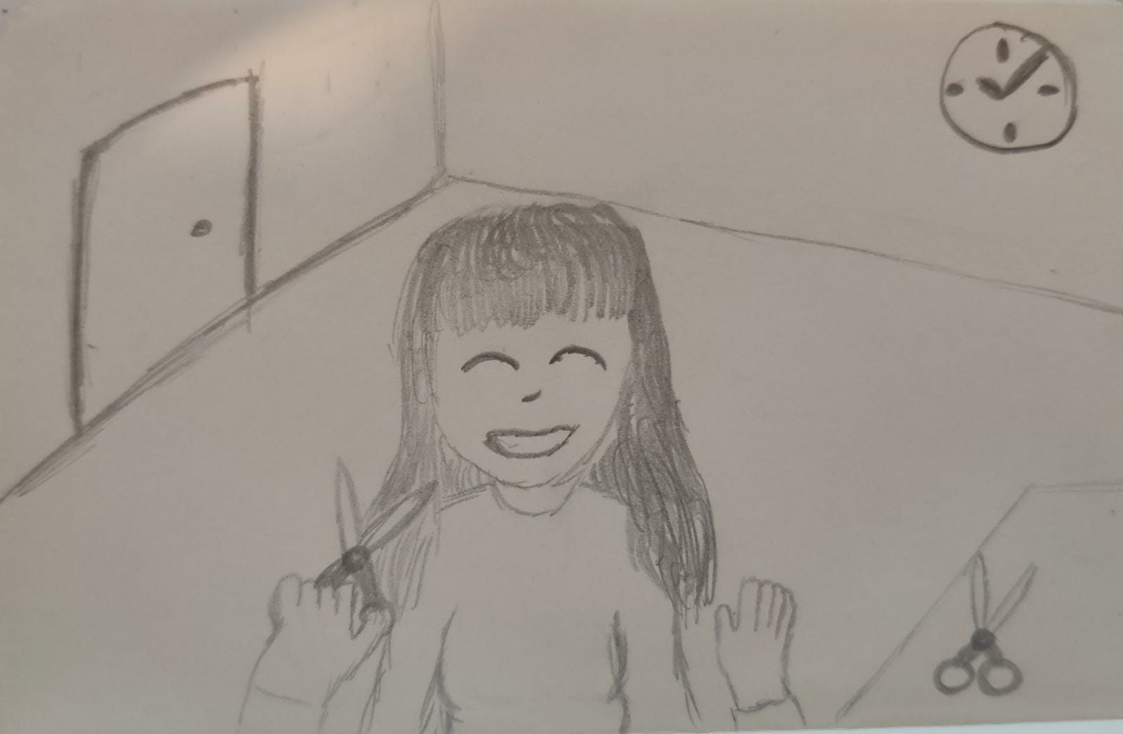
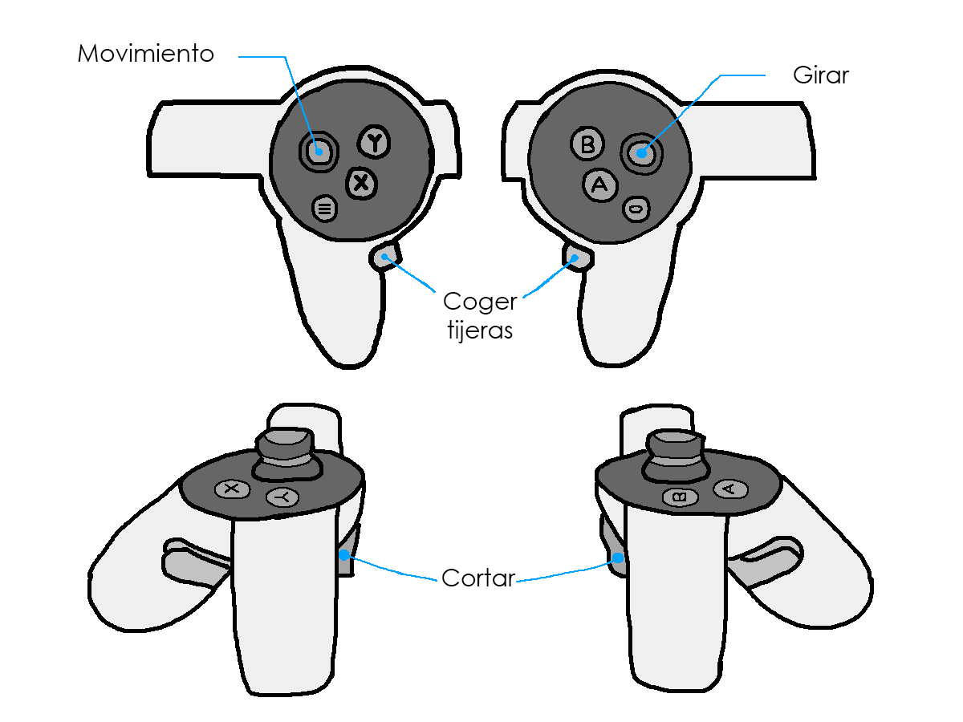
Análisis de las 3c’s
Character
CONTROL
El player es el peluquero
Uso de los mandos VR
Coger tijeras (grip button)
Cortar el pelo (trigger button)
Movimiento (joystick izq.)
Girar la cámara (joystick drcho.)
CÁMARA
Cámara VR
En primera persona

Slide 2
DISEÑO DEL VIDEOJUEGO
OPCIONES
CONTROL
Riesgo
Decidir cuánto pelo debemos cortar.
Decidir cuándo es el momento adecuado para cortar el pelo.
Decidir dónde debemos cortar el pelo.
El cliente se moverá por distintos motivos (aumenta la dificultad del control).
Tendremos que llevar cuidado con que:
No le caiga pelo dentro de los ojos, ya que el cliente a veces los abrirá.
No colisione ningún instrumento como las tijeras con su cabeza, ya que el cliente se moverá por distintas razones (estornudos, moscas o respiración).
Victoria / Derrota:
Si se enfada en algún momento perderemos el nivel
En cualquier otro caso ganaremos, aunque lo haremos con distintas puntuaciones según el estado final
Feliz: 3 estrellas
Normal: 2 estrellas
Molesta: 1 estrella
TIEMPO
INFORMACIÓN
Hay un reloj que indica el tiempo límite para el corte de pelo. Cuando el tiempo acabe, también lo hará el corte de pelo.
Hay un tiempo límite para ver la foto de la chica con el corte de pelo deseado al inicio.
Al inicio de la partida, la chica nos enseñará una foto con el corte deseado.
La chica cambiará de rostro entre los siguientes estados (feliz, normal, molesta, enfadada).

